Slide 1

Angie Bibiana López Rivera
Diana Marcela Díaz Díaz
Juan Camilo Rairán Rodríguez
Einer Obeimar Méndez Palomino
Christian Andres Rico Daza

Slide 2
METODOLOGICO
ANTEPROYECTO

Slide 3


1
INDICADOR
METODOLÓGICO
OBJETIVO GENERAL
S.O.S DOCUMENTAL desea diseñar un website que optimice el uso de la documentación para así disminuir el uso del papel, brindando a la empresa SANIGGI S.A.S una herramienta de trabajo que le permita llevar de forma ordenada el paso a paso en la implementación de un gestor documental, A partir del conocimiento previo de sus archivos.

Slide 4
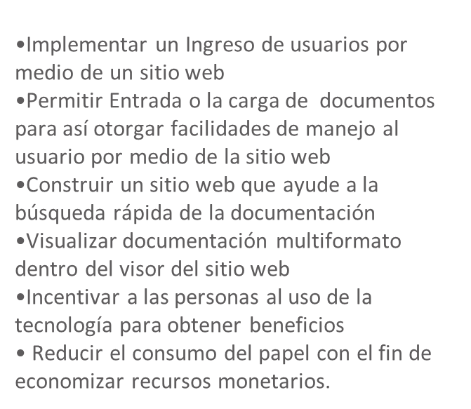
Objetivos específicos

Slide 5

2
INDICADOR
METODOLÓGICO
Planteamiento del problema
Se evidencio que físicamente no existe una ubicación específica para archivos y documentos en la empresa SANIGGI S.A.S, estos documentos se encuentra sectorizado por cada una de las dependencias; sin ningún tipo de inventario ni esquema para llevar el control de sí misma lo que genera desorden y gasto económico de más a la empresa .

Slide 6

3
INDICADOR
METODOLÓGICO
Alcance del proyecto
El proyecto S.O.S documental se implementará en la empresa SANIGGI S.A.S que se dedica en la fabricación de medicamentos, se efectuará en las áreas de documentación, aseguramiento y garantía de calidad, también se podrá utilizar en las diferentes empresas que deseen digitalizar su información para así tener un mejor gestión y seguridad en su empresa

Slide 7
Se observó que las empresas como SANIGGI S.A.S tenían la necesidad de digitalizar la documentación ya que, la empresa ha generado enormes gastos económicos en cuanto al papel que se utiliza usualmente, por otro lado, la organización de esta documentación se encuentra mal ubicada y esto conlleva al desorden.
Justificación

Slide 8

4
INDICADOR
METODOLÓGICO
Justificación
SOS documental se implementara primeramente en la empresa que sea seleccionado, en este caso SANIGGI S.A.S a la cual se le efectuará el sitio web, que significa una optimización documental; la cual permitirá satisfacer la necesidad de clientes en cuanto al uso de la documentación física, el cual posibilitará:
mejor manejo de la documentación
Aumento en la productividad gracias a acceso rápido de la documentación y la plataforma
Mayor control y seguimiento de la documentación.

Slide 9

5
INDICADOR
METODOLÓGICO
Justificación
Para realizar esta plataforma se hará una recolección de los documentos que se implementara en el sitio web, este tendrá un inicio de sesión que permitirá un mejor acceso ordenado y seguro; el inicio de sesión estará conectado a una base de datos que verifica si esta en este y así poder acceder a los documentos que se requieran.

Slide 10
Componente
Técnico

Slide 11
Encuesta
Observación
Técnica de levantamiento de información.

Slide 12


INDICADOR
Componente técnico
Encuestas
Por medio de esta técnica de recolección se llego a la conclusión de que el sitio web de documentación es totalmente viable además de que las empresas día a día están requiriendo cambiar lo convencional por lo tecnológico.

Slide 13
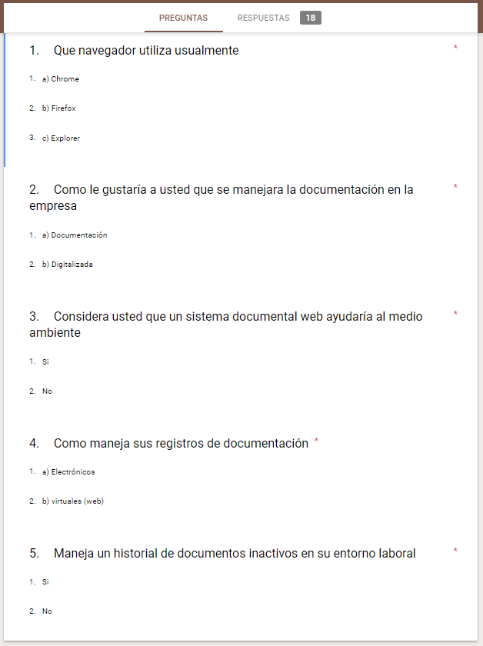
Encuesta #1

Slide 14
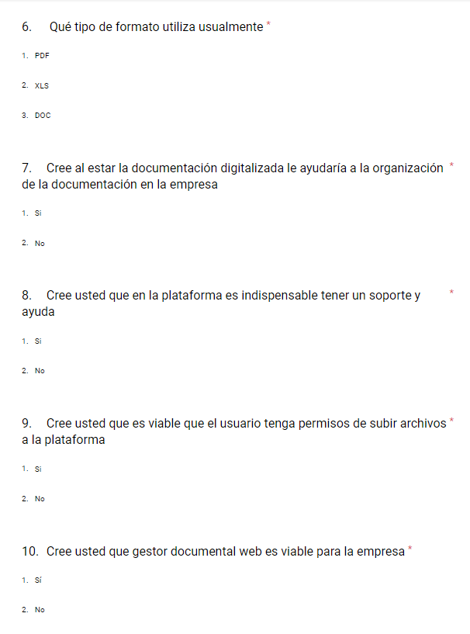
Encuesta #2

Slide 15
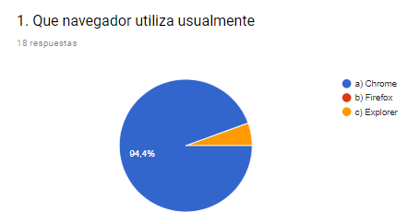
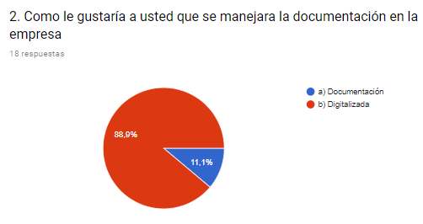
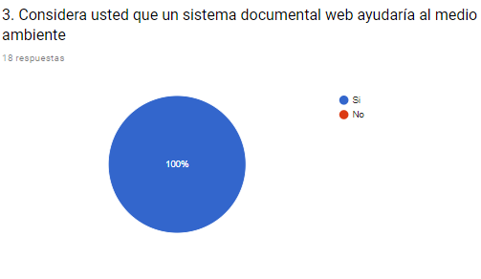
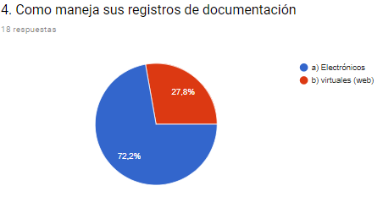
INDICADOR
Componente técnico
Encuestas

Slide 16
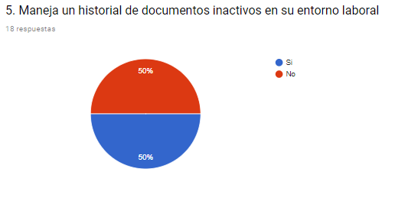
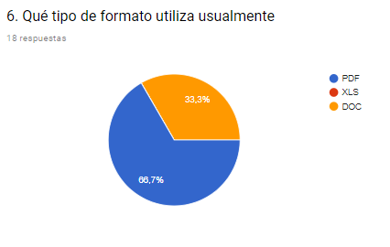
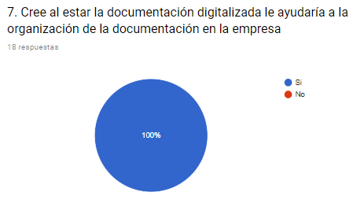
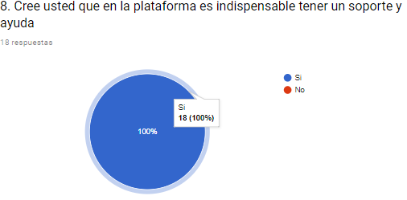
INDICADOR
Componente técnico
Encuestas

Slide 17
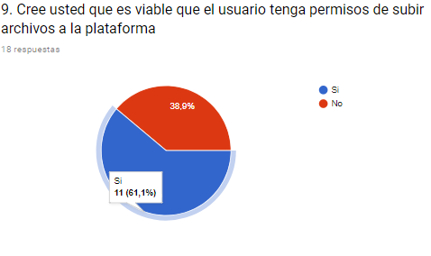
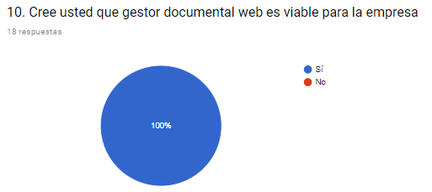
INDICADOR
Componente técnico
Encuestas

Slide 18
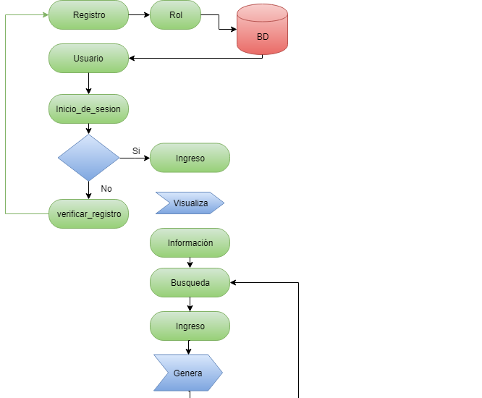
INDICADOR
Componente técnico
Mapa procesos

Slide 19

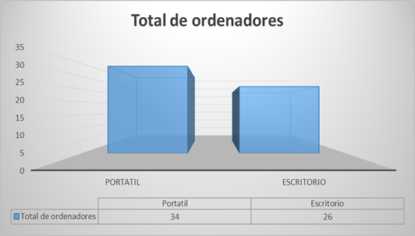
INDICADOR
Componente técnico
Observación
Esta técnica de recolección fue de ayuda en cuanto a los inventarios de la empresa SANIGGI S.A.S y necesidad que se evidenciaba de la falta de organización y ahorro de papel

Slide 20
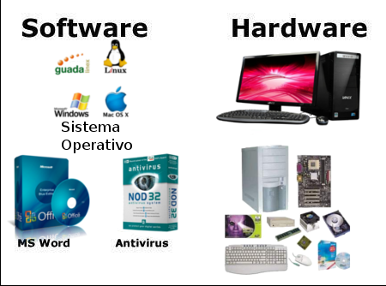
Hardware, software con el que cuenta el cliente. (Inventario)

Slide 21
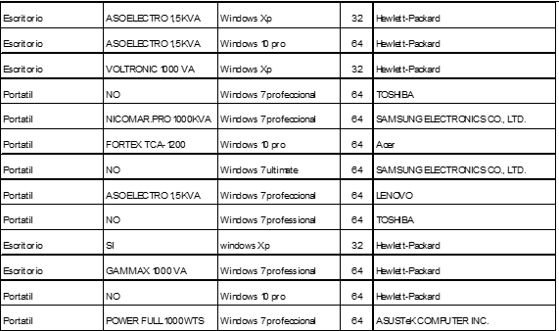
INDICADOR
Componente técnico

Slide 22
INDICADOR
Componente técnico
Requerimientos funcionales
Los requerimientos funcionales de la pagina S.O.S DOCUMENTAL, son aquellos requisitos que necesita el cliente , como el registro de usuario ,una búsqueda rápida y capetas que ordenen los documentos que se van ha almacenar en la plataforma

Slide 23
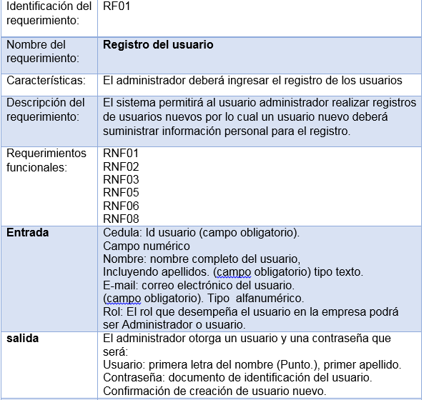
INDICADOR
Componente técnico
Requerimientos funcionales

Slide 24
INDICADOR
Componente técnico
Requerimientos no funcionales
Los requerimientos no funcionales de la pagina S.O.S DOCUMENTAL, son aquellos que complementan y dan seguridad a lo que esta requiriendo el cliente, como lo es , la copia de seguridad, las bases de datos , la encriptación etc.

Slide 25
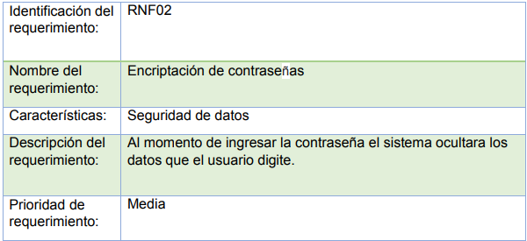
INDICADOR
Componente técnico
Requerimientos no funcionales

Slide 26
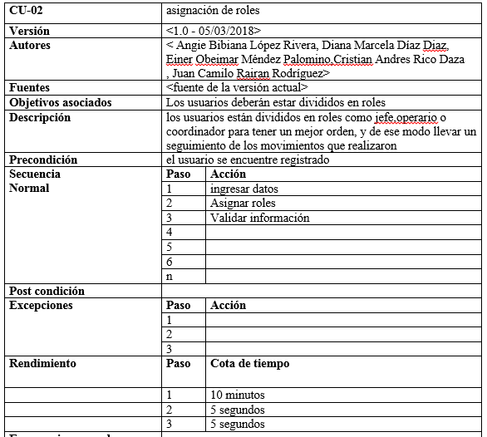
CASO DE USO EXTENDIDO

Slide 27
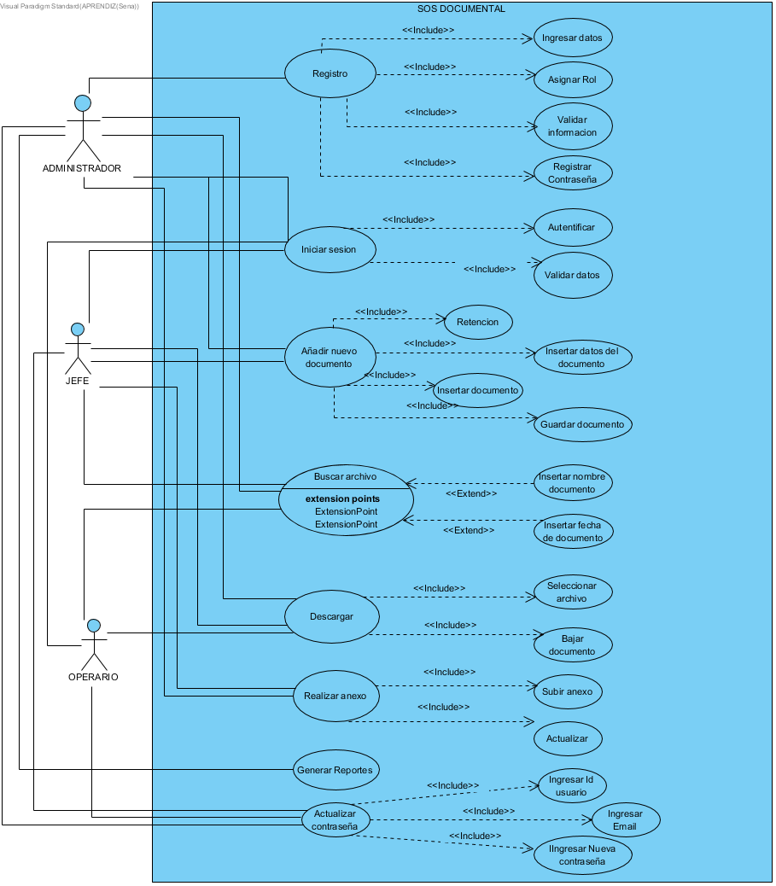
Diagrama
Casos de Uso

Slide 28
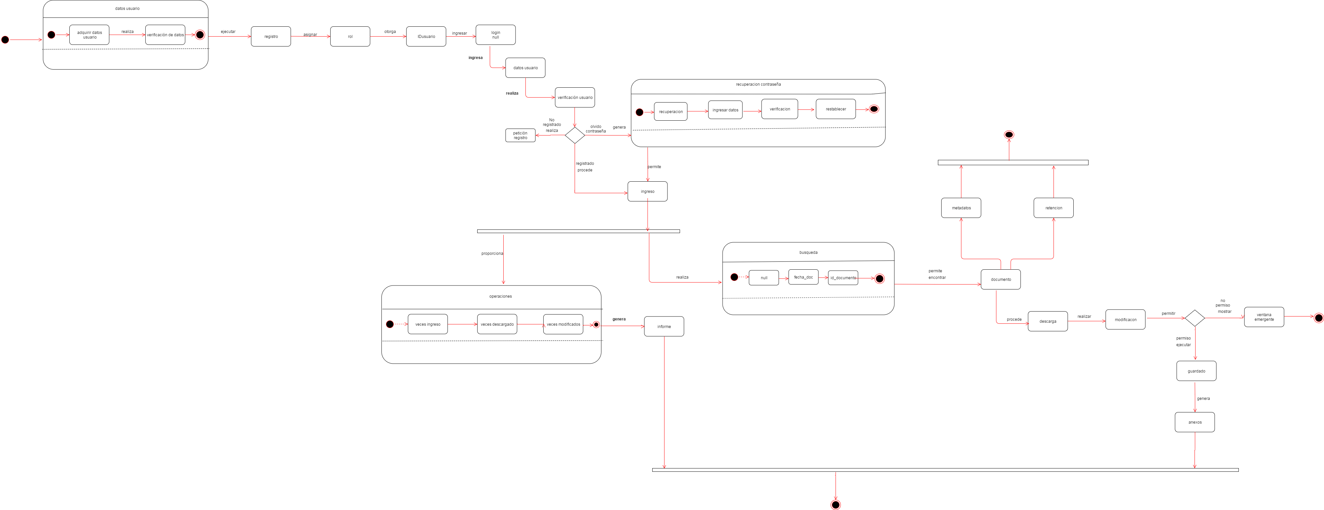
DIAGRAMAS UML
DIAGRAMA DE ESTADO

Slide 29
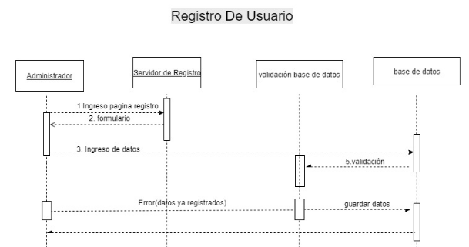
DIAGRAMAS UML
DIAGRAMA DE SECUENCIA

Slide 30
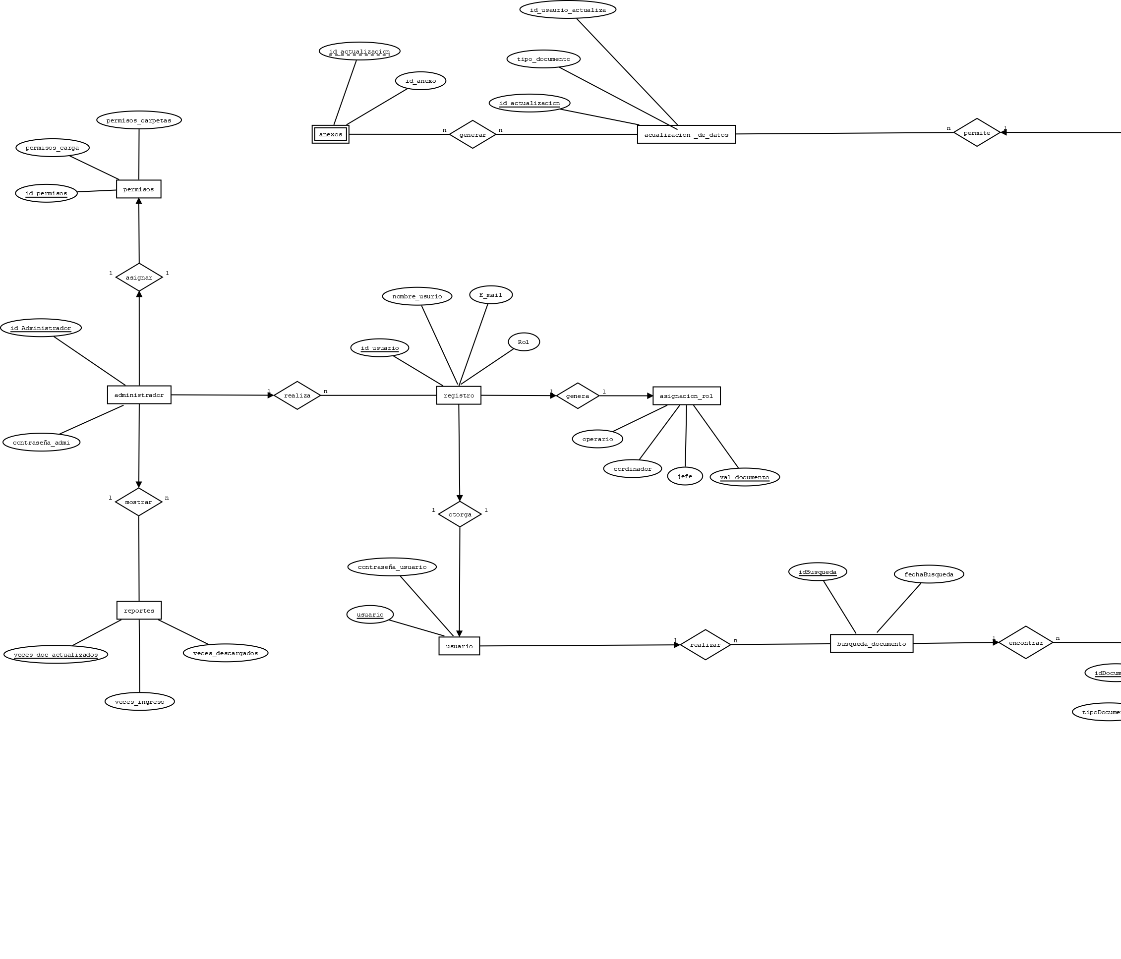
MODELO ENTIDAD RELACIÓN

Slide 31
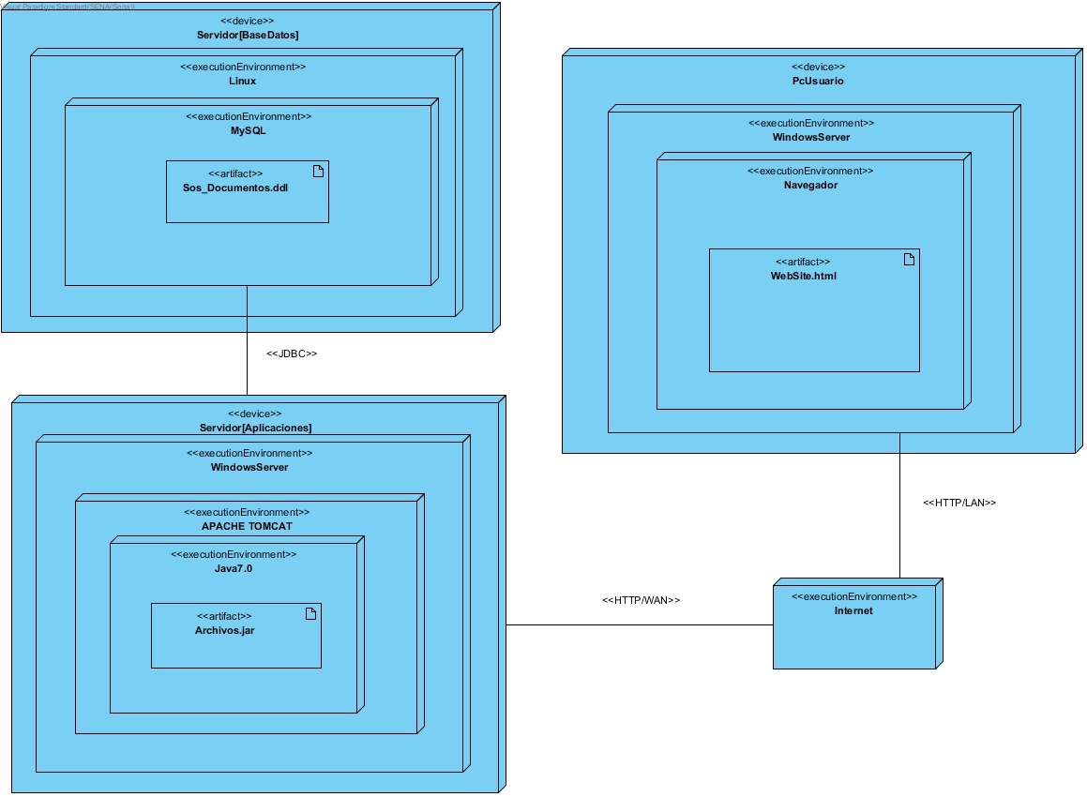
DIAGRAMA DE DESPLIEGUE

Slide 32
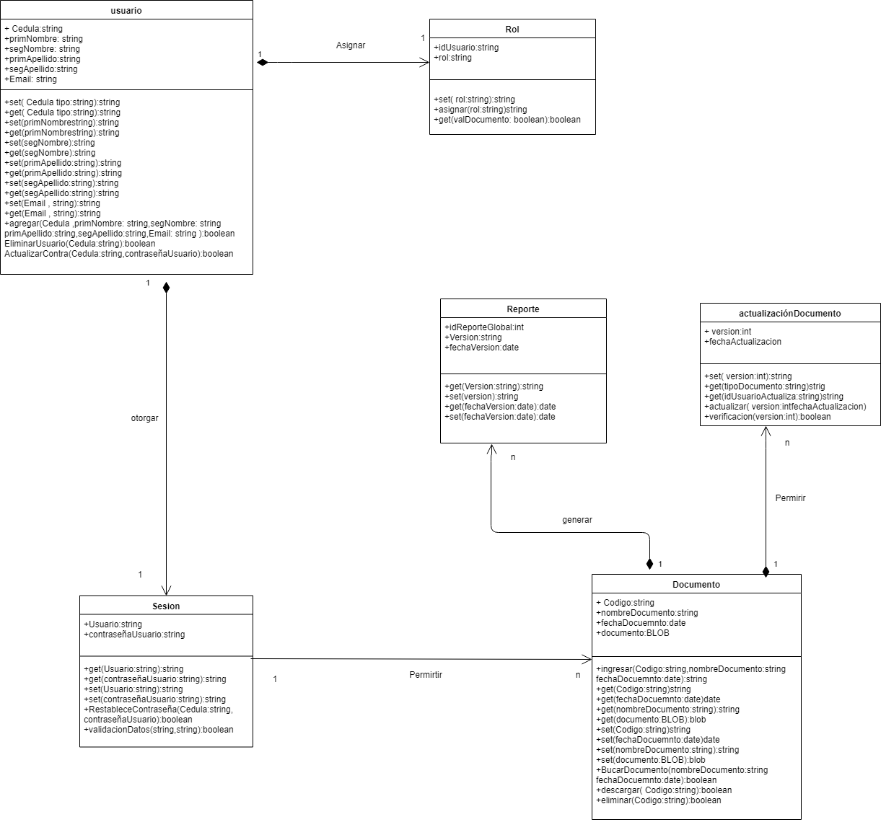
DIAGRAMAS UML
DIAGRAMA DE CLASES

Slide 33
DICCIONARIO DE DATOS

Slide 34
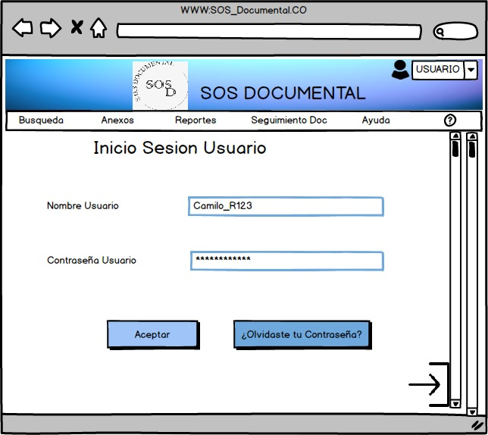
MOCKUPS
PATRONES DE DISEÑO

Slide 35
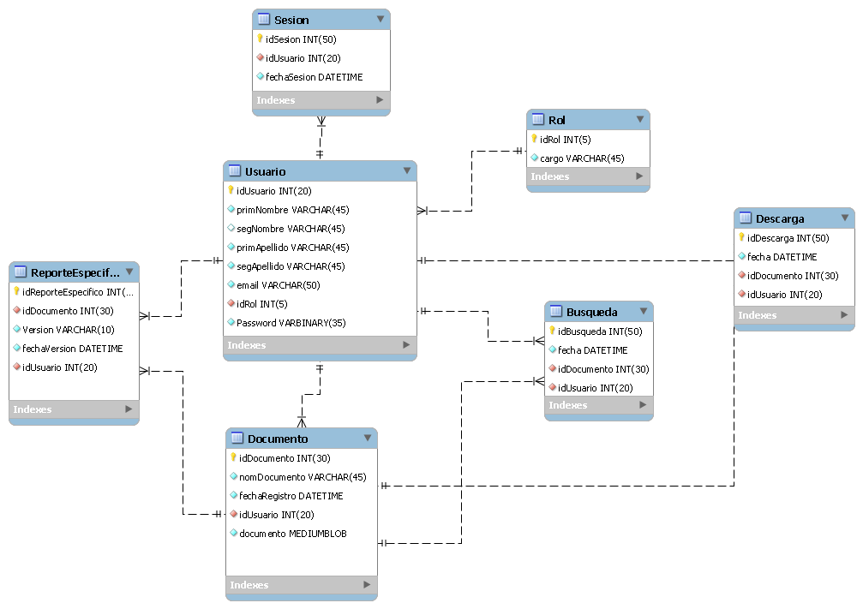
MODELO RELACIONAL

Slide 36
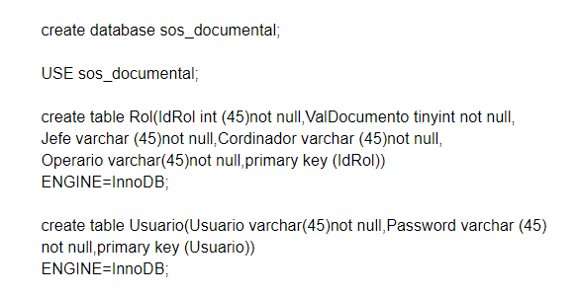
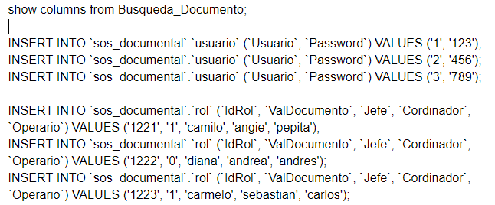
DDL Y DML
DML
DDL
SCRIP BD

Slide 37
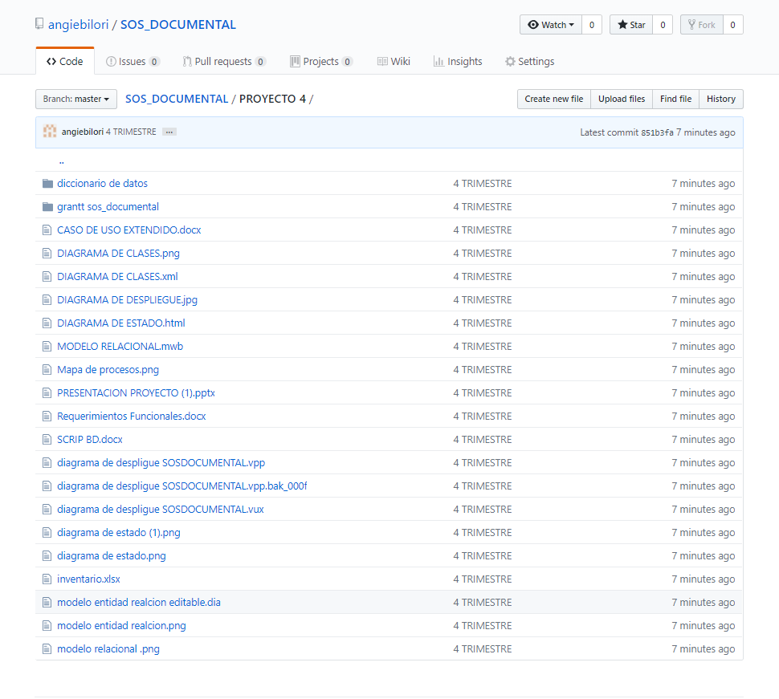
SISTEMA DE CONTROL DE VERSIONES
CONTROL DE VERSINES

Slide 38
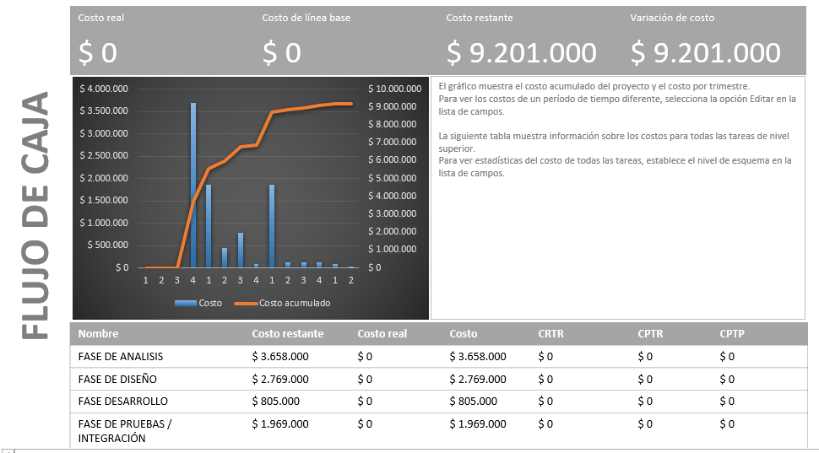
INFORME DE COSTOS
DIAGRAMA DE GANTT

